Slide 1
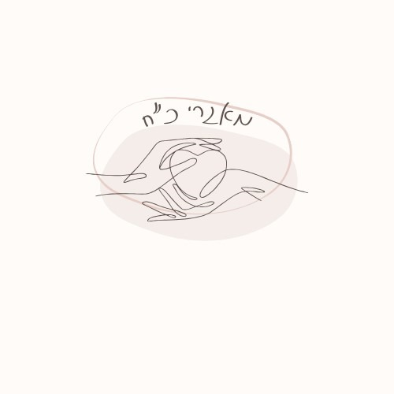



משרד החינוך
מינהל פדגוגי
אגף בכיר שירות פסיכולוגי ייעוצי
כלים ופעילויות
לחיזוק כוחות ולניהול שיח רגשי
לתלמידים ולצוות החינוכי
להרכיב את הפאזל מחדש
כיתות א-ג
Notes:
רציונל:
עם החזרה, חשוב להקדיש זמן לבניית הכיתה מחדש ולחיזוק הלכידות החברתית. זאת, במטרה לחזק את תחושת השייכות והחוסן.
על התלמידים להתארגן מחדש ולמצוא את מקומם בהקשר החברתי, בעיקר תלמידי כיתות א-ב, אצלם הקשרים החברתיים עדיין אינם מבוססים דיים.

Slide 2


מי אוהבת
להרכיב פאזלים?
אלו פאזלים אתם מרכיבים?
איך בעצם מרכיבים פאזל? מה צריך לעשות?

Slide 3
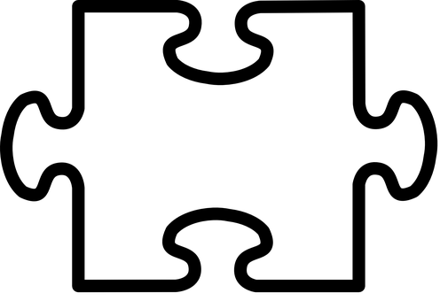

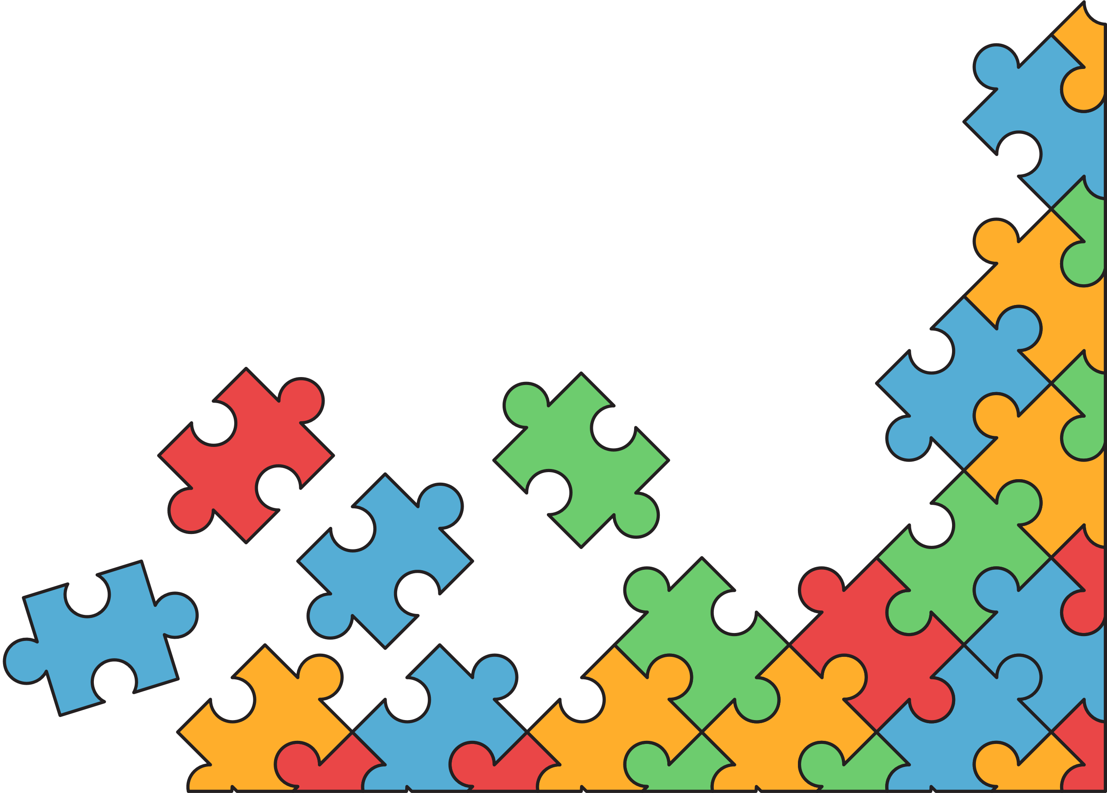

כעת...נרכיב ביחד פאזל כיתתי
תמר
Notes:
להדפסה לתלמידים – כל החלקים בפאזל מתחברים זה לזה.
רצוי לצלם כל חלק על דף A4.
כל ארבעה חלקים ( של ארבעה ילדות) מצטרפים לריבוע. חיבור הריבועים יוצר פאזל גדול שכולל את כל בנות הכיתה והמורה.
נחלק לתלמידות חלק מתוך פאזל, עליו הן תרשומנה את שמן, תוכלנה לצייר מאפיין כלשהו שקשור אליהן ( תחביב/ כישרון/ תכונה) ותקשטנה בצבעים אהובים.
בכל פעם נקרא לאחת הילדות שתציג את עצמה ומה שיצרה ותרכיב את החלק שלה, עד שיתקבל פאזל של כל תלמידות הכיתה.

Slide 4



נשאל את עצמנו
מה נוצר כשמרכיבים את כל החלקים?
תמר
חני
ממה מורכב הפאזל הכיתתי?
טלי
האם ישנם חלקים דומים/שונים? מה זה אומר?
הודיה
Notes:
מה נוצר? (פאזל כיתתי).
ממה הוא מורכב? (מחלקים שכל אחת מכן יצרה)
חשוב להסב את תשומת ליבן של התלמידות לכך שאין חלקים זהים כי כולנו שונים זה מזה, אנחנו יכולים להיות דומים ובעלי מכנים משותפים אך גם שונים ושזה בסדר. חשוב שעל אף השוני, נקיים קשרי חברות וכבוד זו אל זו, ונחזק את תחושת הביחד שלנו בכיתה.

Slide 5
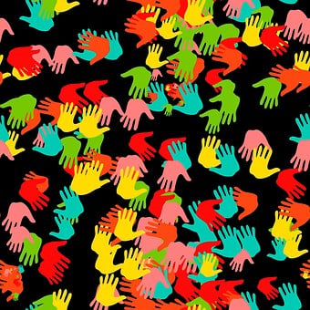
ביחד
מתחברים
מחדש
Notes:
נאמר לתלמידות:
דמיינו פאזל יפה ומיוחד – כל חלק קטן נראה שונה, אבל רק כשמחברים את כולם יחד, מתקבלת תמונה יפה ושלמה. ככה זה גם אצלנו בכיתה!
כל אחת מכן היא מיוחדת, כל אחת מביאה משהו משלה – מחשבה, רעיון, חיוך או עזרה לחברה.
רק כשכולנו יחד, הכיתה שלנו שלמה ומיוחדת.
עכשיו, אחרי שחזרנו, לאחר זמן רב שגרנו במקום אחר, חשוב שיהיה לנו נעים ביחד.
לפעמים, אחרי שמתרחקים, לוקח זמן שוב להרגיש בבית.
זה הזמן לזכור כמה אנחנו חשובים זה לזה וכמה כיף להיות יחד.
בואו נזכור – בדיוק כמו בפאזל, כל אחד מאיתנו הוא חלק חשוב. כשאנחנו מתחברים, יש לנו כוח מיוחד של ביחד!

Slide 6
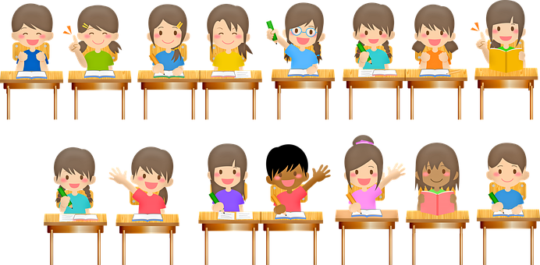
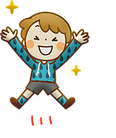
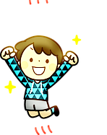
מה אפשר לעשות ביחד
עם החברות בכיתה? בבית הספר? אחה"צ?
להיפגש
לדבר
לשחק
ללמוד
לצחוק
"אבל... מה יקרה אם יהיה לי קשה?"
Notes:
נבקש מהתלמידות לספר על דברים/ עיסוקים/ פעילויות שניתן לעשות ביחד עם החברות. נכתוב על הלוח את הדברים שיציעו.
לבסוף נשאל:
האם תמיד קל להיות ביחד? מתי זה יכול להיות לא קל? (כשלא מסכימים על משהו, כמישהו מעליב אותי...)

Slide 7


נִצְפֶּה בְּסִרְטוֹן קָצָר
Notes:
איך נהיה חברים?
המורה תסביר שנצפה כעת בשלושה סרטונים קצרים – אחרי כל סרטון, תעצור ותשאל שתי שאלות המופיעות בשקופית הבאה:
סרטון 1 – עד ד’ 0.54
סרטון 2 – 0.55-1.49
סרטון 3 – 1.50-2.43

Slide 8



מה היה הרעיון שעזר להם להסתדר ביחד?
מה קרה בין החברים בתחילת הסרטון?
Notes:
נשאל את שתי השאלות הללו אחרי כל אחד משלושת הסרטונים שבהם נצפה ביחד.
סרטון 1 – ירד שלג, לשני החברים היה קר. לפתע, מצאו שמיכה ורבו עליה, עד שנקרעה. הרעיון: לעזור אחד לשני, להתקרב זה לזה ולהתחמם ביחד.
סרטון 2 – החברים רבו מי יאכל את הפירות שצמחו ללא הפסקה... הרעיון: לאסוף ולאכול אותם ביחד.
סרטון 3 - בשעה שאחד החברים ניסה לישון, החבר השני ניגן בחוזקה. הרעיון: החבר החליט להתחשב ולנגן שיר ערש שקט שיעזור לחברו להירדם.

Slide 9
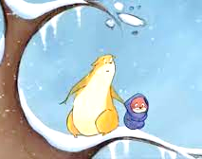
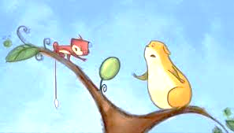
בכל אחד מהסרטונים נמצאו פתרונות שונים להיות ביחד
מתקרבים
מתפשרים
מתחשבים
Notes:
כשנמצאים ביחד, אפשר למצוא דרכים שונות להסתדר, גם כאשר עולים קשיים. עם החזרה, ויצירת שגרה חדשה- עלולות להתעורר סיטואציות גם מאתגרות. יש להעביר מסר כי להיות בקשר כולל בתוכו גם רגעים שיש בהם לעיתים גם קושי ושיש מגוון דרכים לפתור זאת.

Slide 10
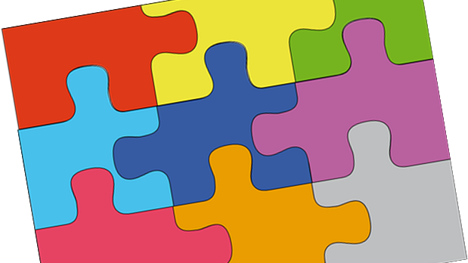
כָּל חֵלֶק הוּא יָחִיד וּמְיֻחָד
וּבְיַחַד נוֹצַר פָּאזֶל יָחִיד וּמְיֻחָד!
בְּדִיּוּק כְּשֵׁם שֶׁכָּל יַלְדָּה הִיא יְחִידָה וּמְיוּחֶדֶת-
בְּיַחַד נוֹצֶרֶת כִּתָּה,
כִּתָּה אַחַת וִיחִידָה – הַכִּתָּה שֶׁלָּנוּ!
Notes:
חשוב להדגיש את התרומה הייחודית של כל אחת ואחת לכיתה.
כדאי למצוא מקום לתלות את הפאזל בכיתה.

Slide 11
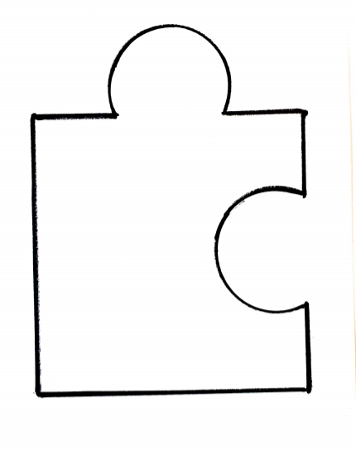
Notes:
להדפסה לתלמידות – כל החלקים בפאזל מתחברים זה לזה.
רצוי לצלם כל חלק על דף A4.
כל ארבעה חלקים ( של ארבעה ילדות) מצטרפים לריבוע. חיבור הריבועים יוצר פאזל גדול שכולל את כל בנות הכיתה והמורה.

